Slide 1
Travail de cloche
Si vous aviez l’occasion d’acheter une pâtisserie, est-ce que vous le feriez? Pourquoi?

Slide 2
jeudi, le dix-neuf septembre

Slide 3
Bienvenue!
Français 3

Slide 4
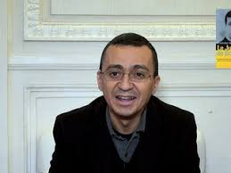
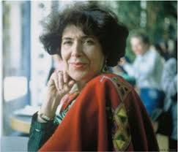
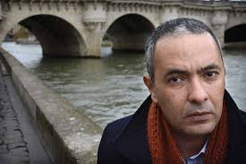
Quelques écrivain(e)s algérien(ne) ont écrit des romans qui parlent des rêves inachevés de la guerre d’indépendence
Salim Bachi
Assia Djebar
Kemal Daoud

Slide 5
Ninth hour extra help: M-W in 206A.
Quiet study hall M-W, F in 206A.

Slide 6
La voix passive La voix de la recherche scientifique
J’ajouta 20 mL d’une solution de 0.5 M NaOH à 100 mL de éthanol.

Slide 7
La voix passive La voix de la recherche scientifique
J’ajouta 20 mL d’une solution de 0.5 M NaOH à 100 mL d’éthanol.
À 100 mL d’ethanol fut ajouté 20 mL d’une solution de 0.5 mL NaOH.

Slide 8
La voix passive
La France conquit L’Algérie en 1830.
L’Algérie fut conquise en 1830.
On forme la voix passive avec une forme du verbe « être » est le participe passé.
Comme au passé composé d’un verbe de la maison d’être, le verbe et le participe passé doit conformer en nombre et genre à celui qui est l’objet de l’action, et non pas à l’agent.
Si on veut nommer l’agent, il est toujours introduit par le mot « par ».
Les cours de chimie sont enseignés par Mme Sullivan.
Les tartes aux pommes seront cuites par Mme Betty Crocker.

Slide 9
Écrivez une phrase en la voix active.
Mettez votre phrase en la voix passive.

Slide 10
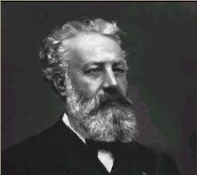
Jules Verne

Slide 11
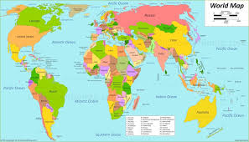

Slide 12
Devoirs

Slide 13
Billet de sortie
Écrivez une phrase d’abord à la voix active et puis à la voix passive qui décrit quelque chose que quelqu’un(e), qui n’est pas vous, a fait récemment.

